Slide 1
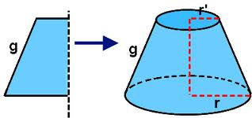
Cono truncado
Datos:
g=132
R=100
r= 51
α=134

Slide 2
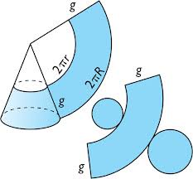
Desarrollo de un cono truncado
Datos:
g=132
R=100
r= 51
α=134°

